Slide 1
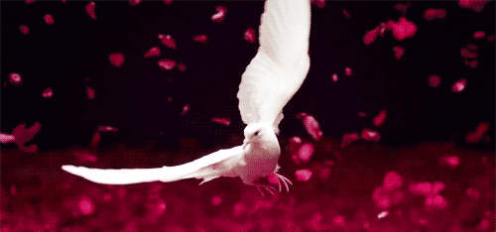
স্বা গ ত ম

Slide 2
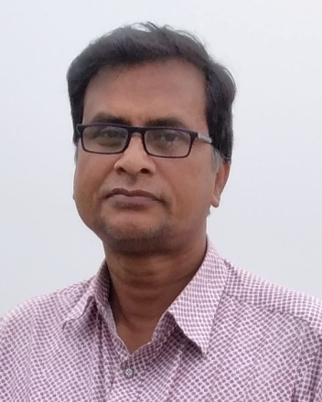
কল্লোল চক্রবর্তী
সিনিয়র শিক্ষক
রামকৃষ্ণপুর কেকে আর কে উচ্চ বিদ্যালয়
হোমনা-কুমিল্লা।

Slide 3
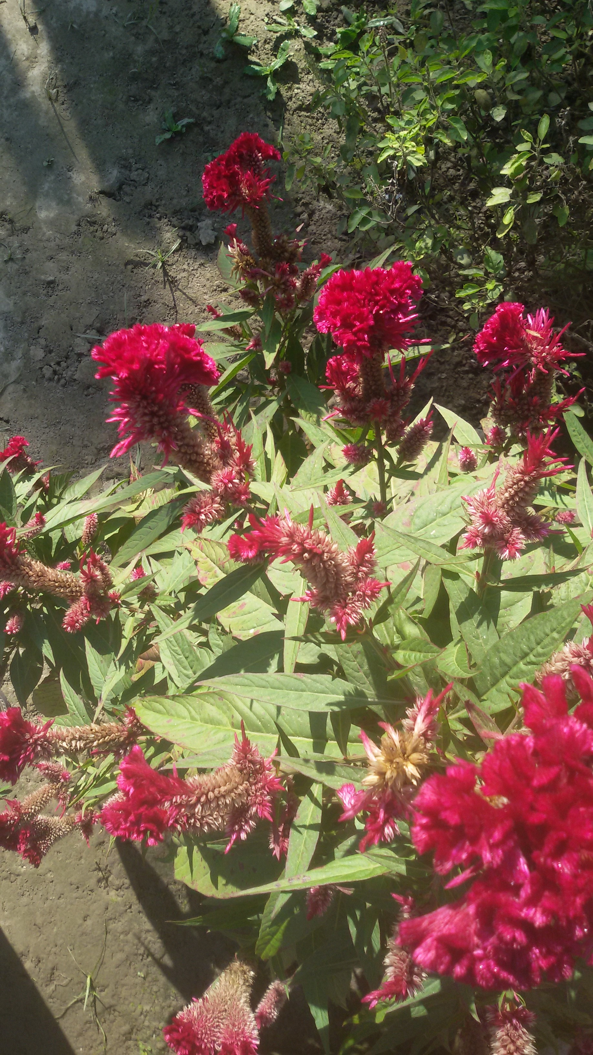
বাংলা দ্বিতীয় প ত্র
শ্রেণী – দশম
তারিখ- ০১।০১।২০২১ইং
সময়ঃ ৫০মিনিট

Slide 4
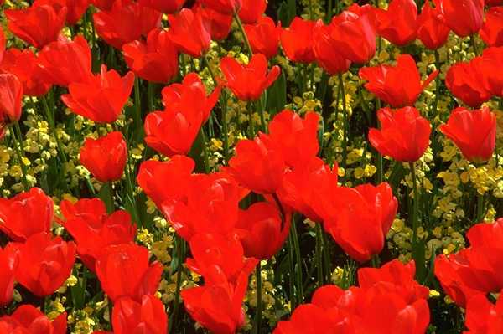
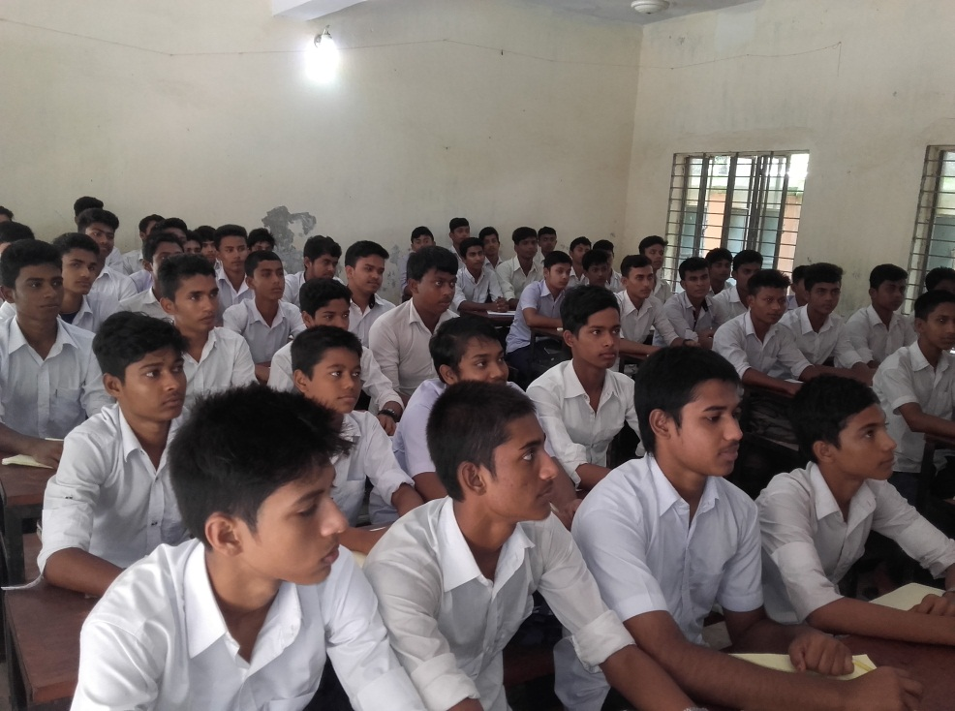
লাল ফুলগুলোর চেয়ে গোলাপ ফুলগুলো বেশি আকর্ষণীয়।
ক্লাসের জন্য ছাত্ররা শিক্ষকের পানে চেয়ে আছে।

Slide 5
অনুসর্গ বা কর্মপ্রবচনীয় শব্দ

Slide 6
শিখনফল
১। ‘অনুসর্গ’ কী তা বলতে পারবে।
২। বাক্যে অনুসর্গের প্রয়োগ করতে পারবে।
৩।বাংলা ভাষায় অনুর্গের প্রয়োজনীয়তা ব্যাখ্যা করতে পারবে।

Slide 7
অনুসর্গের সংজ্ঞা
বাংলা ভাষায় যে অব্যয় শব্দগুলো কখনো স্বাধীনভাবে, আবার কখনো শব্দবিভক্তির ন্যায় বাক্যে ব্যবহৃত হয়ে বাক্যের অর্থ প্রকাশে সাহায্য করে, সেগুলোকে অনুসর্গ বলে।
* অনুসর্গগুলো কখনো প্রাতিপদিকের পরে আবার কখনো বা ‘কে’ এবং ‘র’ বিভক্তিযুক্ত শব্দের পরে বসে।

Slide 8
অনুসর্গসমূহ
অপর, মধ্যে,প্রতি, বিনা, সহ, ওপর, অবধি, হেতু, মাঝে, পরে, ব্যতীত, জন্য, পর্যন্ত, অপেক্ষা, তরে, পানে, দ্বারা, সাথে, হতে, থেকে, চেয়ে, পাছে, ভেতর থেকে, সহকারে,নামে,মতো ইত্যাদি।

Slide 9
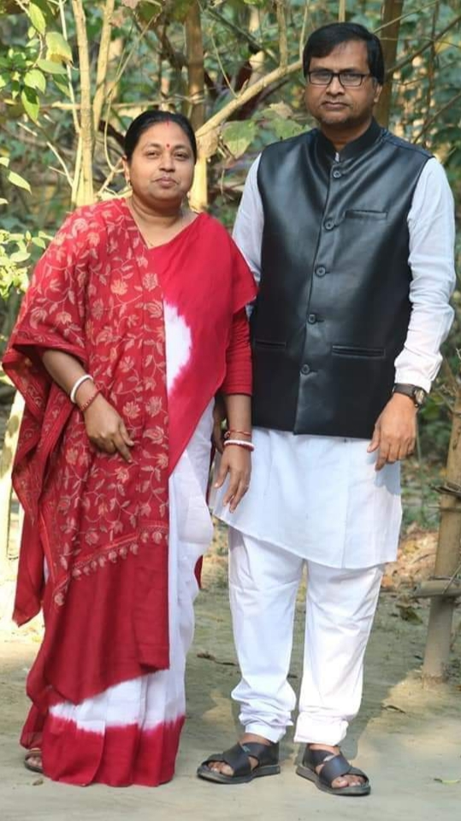
তুমি ছাড়া আমার কে আছে?
অনুসর্গের ব্যবহার

Slide 10
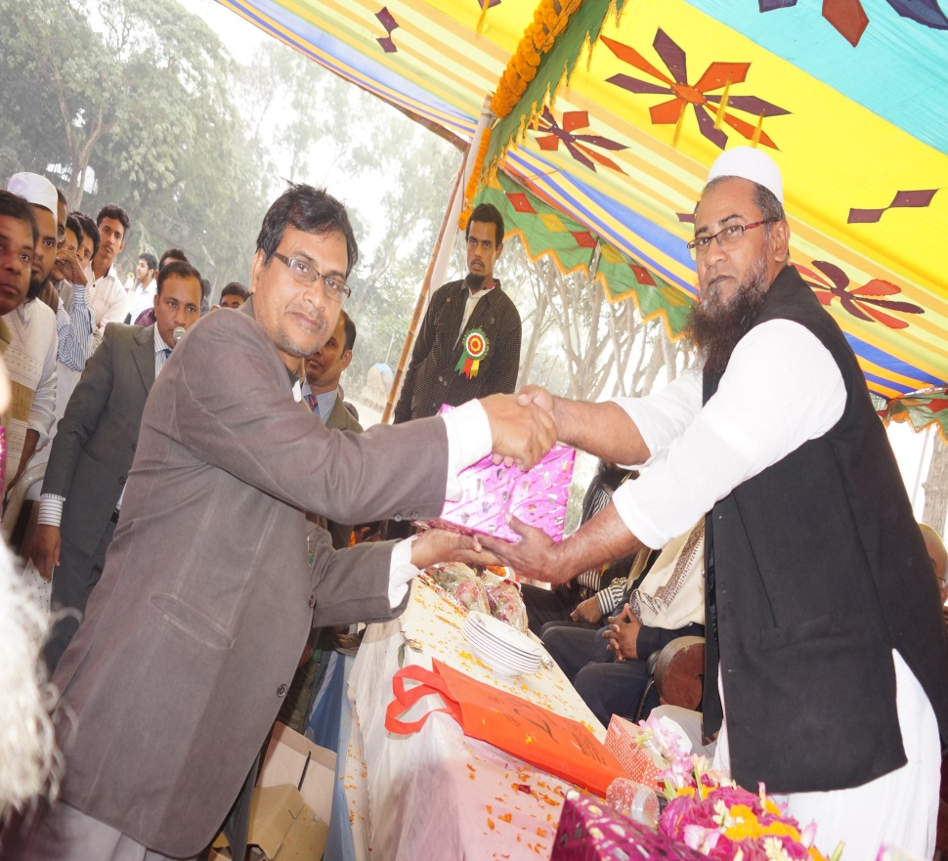
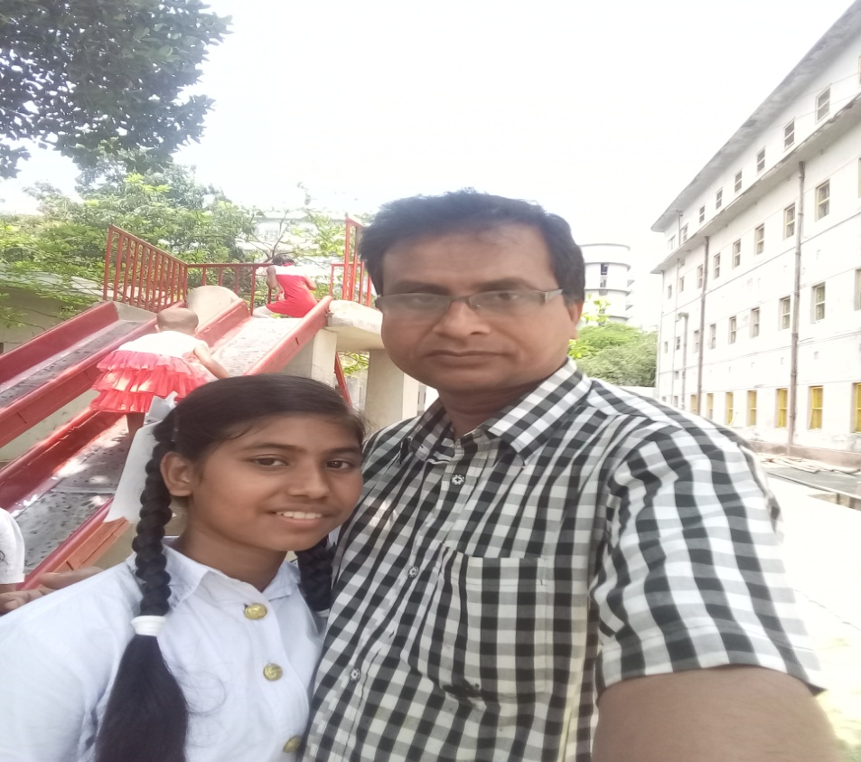
মঞ্চে পুষ্কারসহ কল্লোল উপস্থিত।
বাবার সঙ্গে এ মেয়ের তুলনা হয় না।

Slide 11
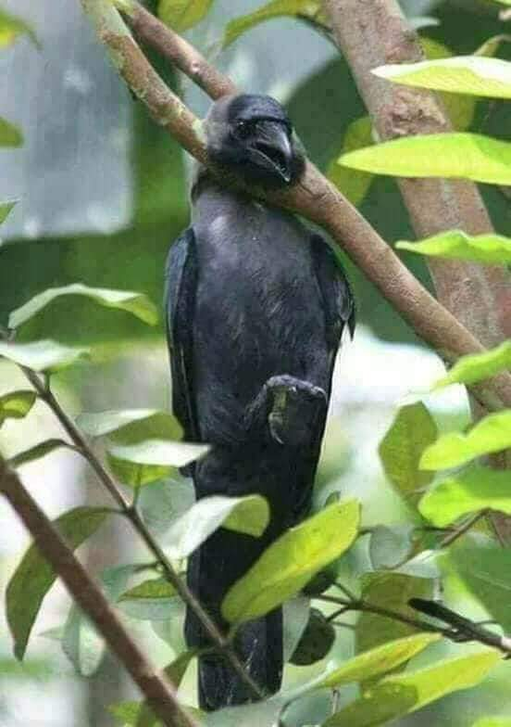
এ ঘটনার পরে আর এখানে থাকা যায় না।

Slide 12
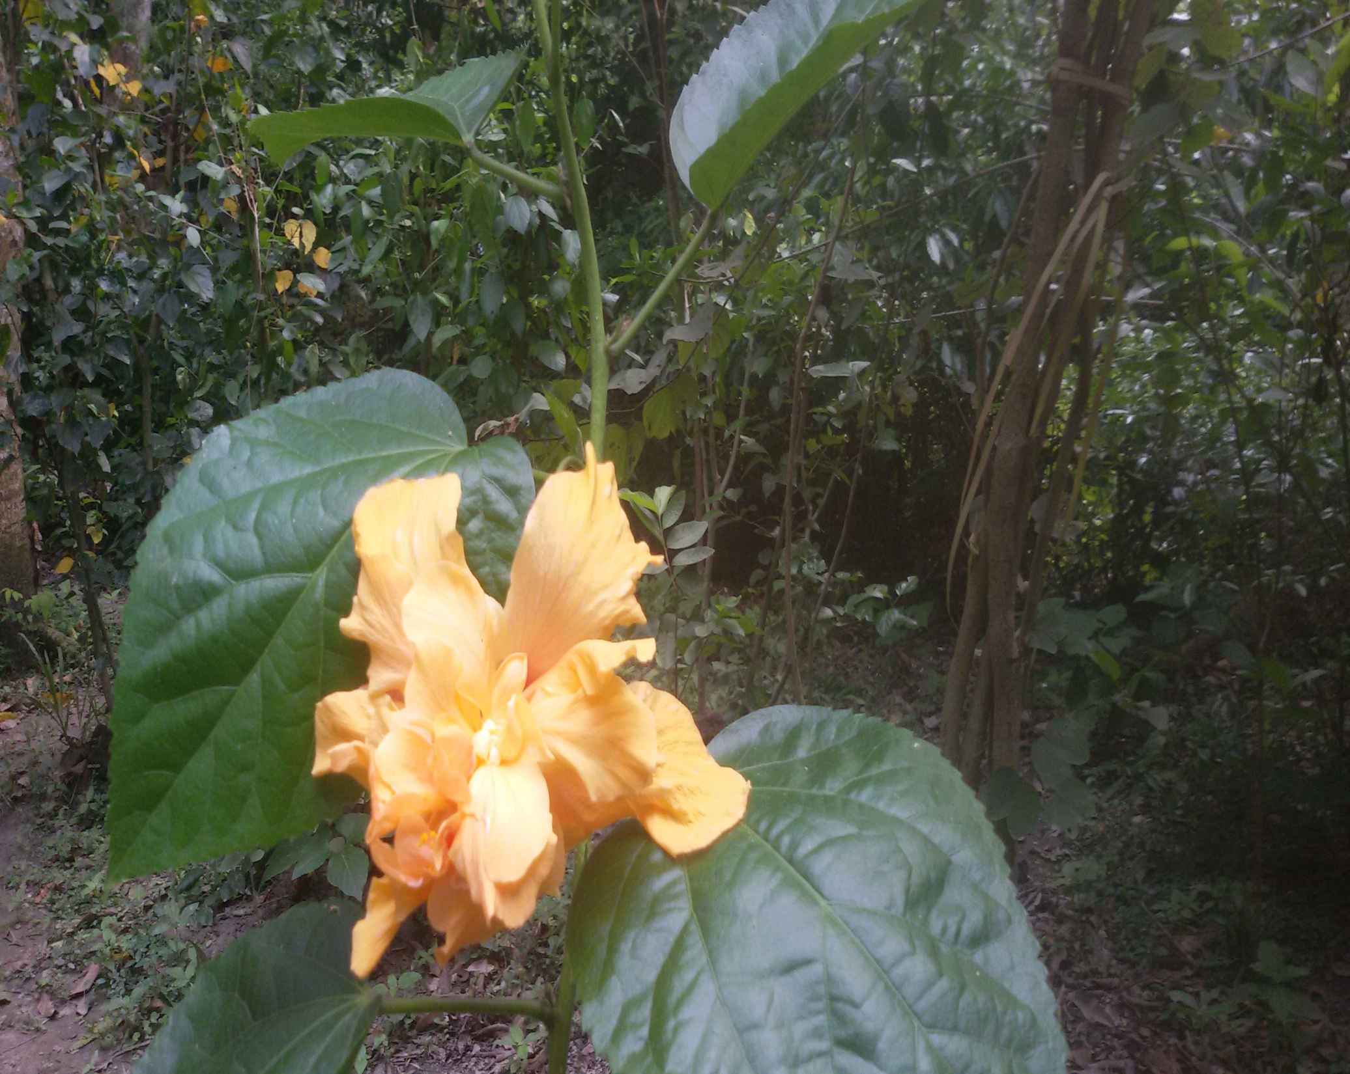
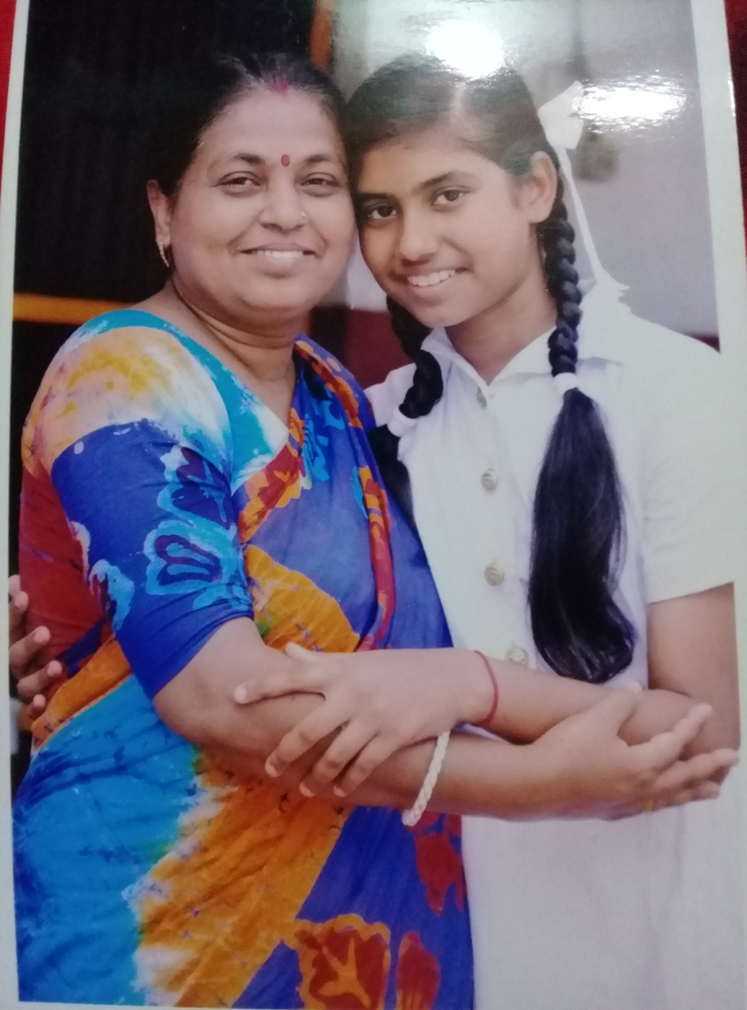
মা তোমার আশায় সন্ধ্যা অবধি অপেক্ষা করবো।

Slide 13
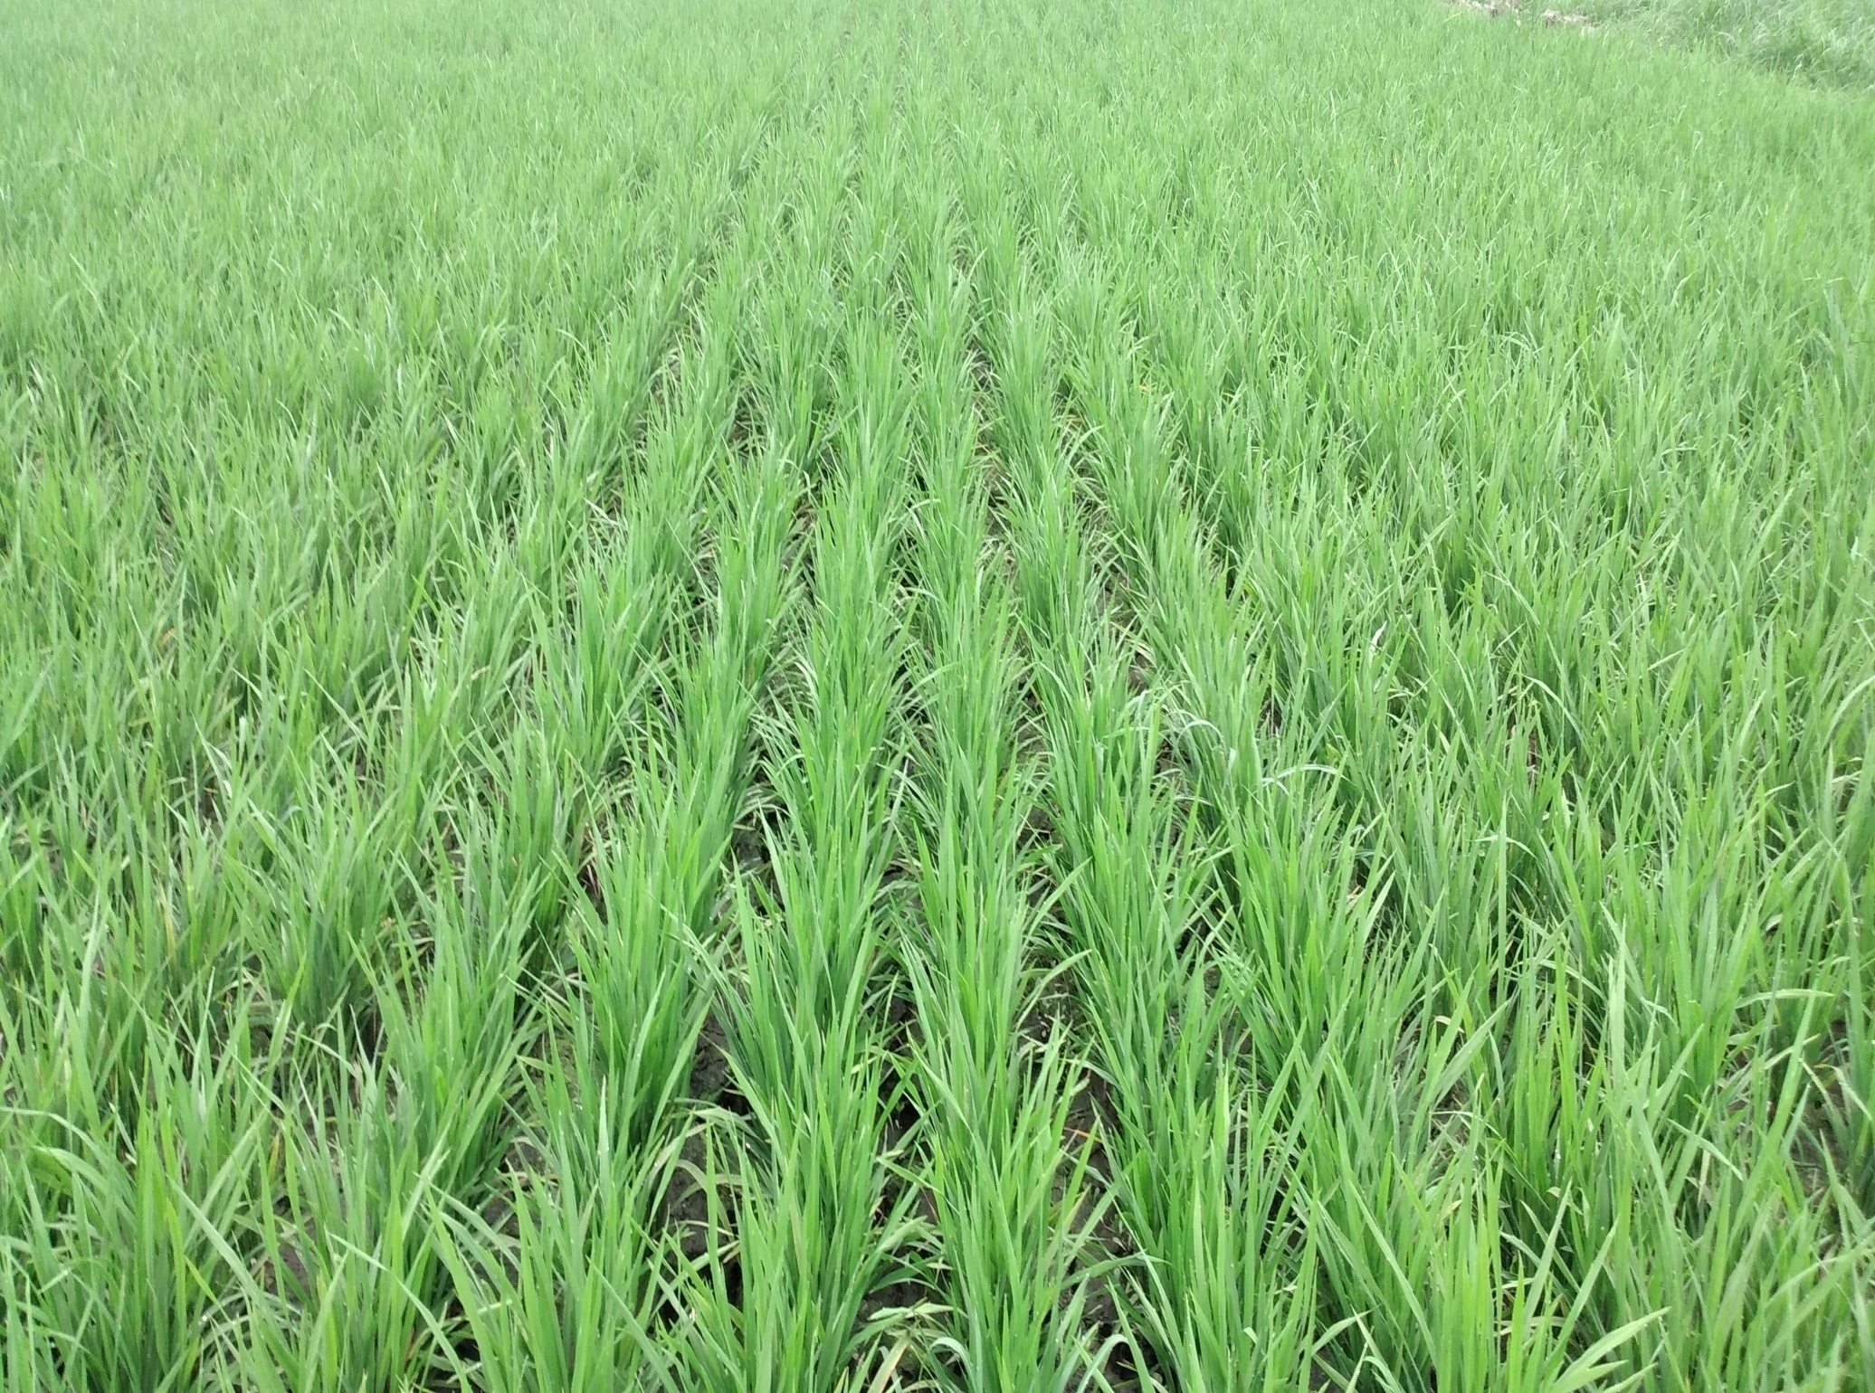
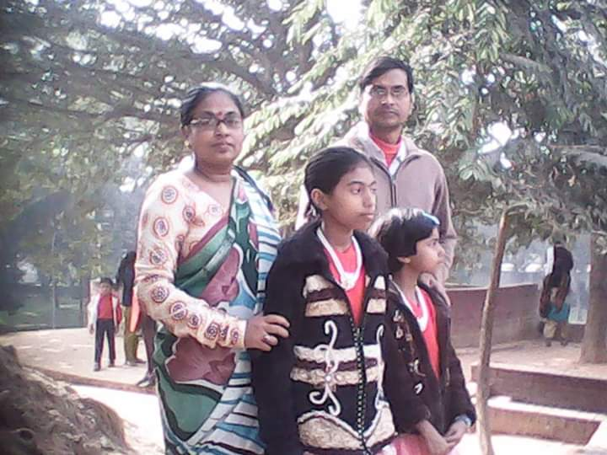
কী হেতু এসেছো,কহো বিস্তারিয়া।

Slide 14
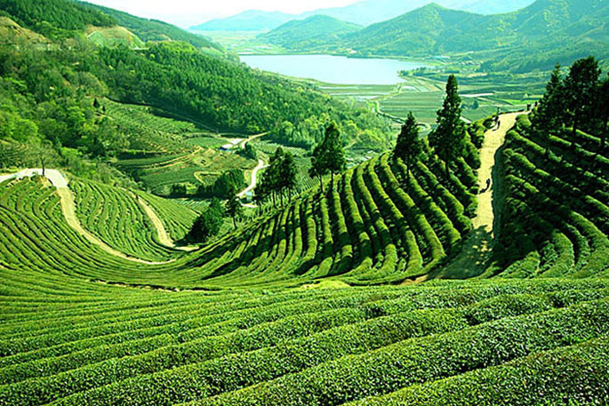
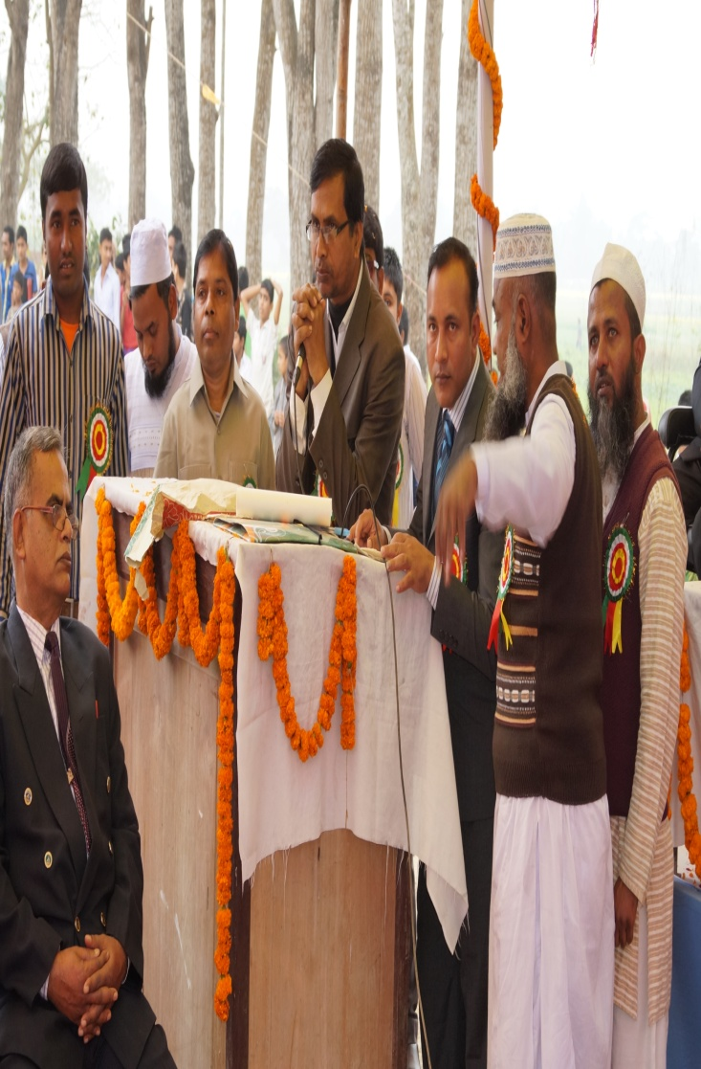
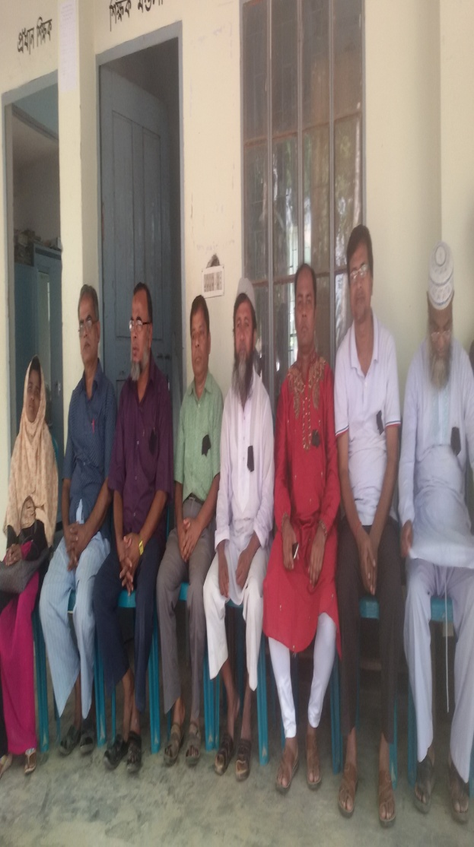
বক্তা
শ্রোতা
কথাগুলো আগ্রহসহকারে শুনতে হবে---নইলে-------।

Slide 15
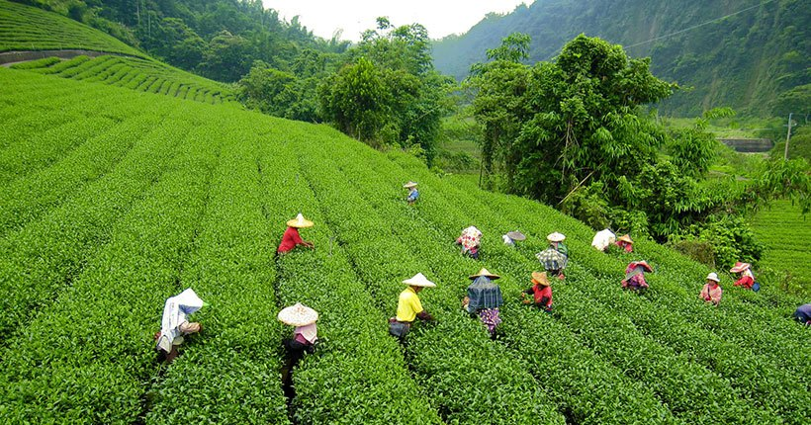
১। অনুসর্গের সংজ্ঞা লেখ।
২। বাক্যে ব্যবহৃত অনুসর্গগুলোর অর্থ বল।
(ক) জন প্রতি ১০০/=(দশ) টাকা চাঁদা দিবে।
উত্তর- প্রত্যেক
(খ) আমীর খান স্ত্রীসহ বাংলাদেশে এসেছেন।
উত্তর- সহ বা সাথে নিয়ে
(গ) মেসির পক্ষে অনেক গোল করা সম্ভব।
উত্তর- সক্ষমতা

Slide 16
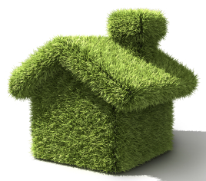
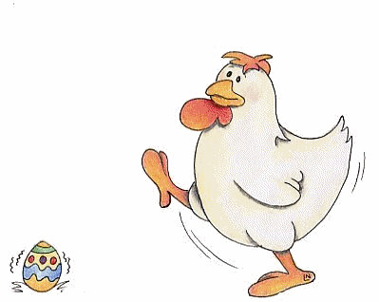
কাছে, প্রতি, বশত, সহ, ছাড়া, ব্যতীত, হেতু, পানে, মাঝে, জন্য, অবধি, তরে---- অনুসর্গগুলো দিয়ে ৫টি করে বাক্য তৈরি করবে।

Slide 17
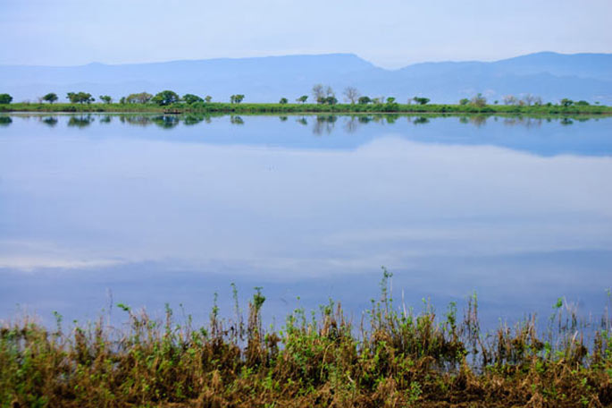
ধন্যবাদ----
সবার জন্য।

